Slide 1

第 32 课
信息系统安全风险和安全技术
https://study.wjszzx.com.cn/

Slide 2


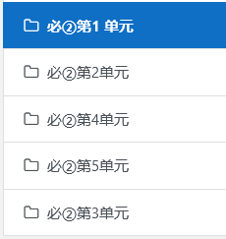
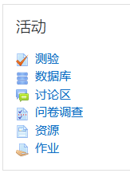
注意！！！
每次课前先登录“学习在线”平台
账号:2020llXXXX（饭卡号）
密码:姓名(小写全拼)@1943
每节课带上三件套：
课本+笔记本+笔
测验进入方式
左侧栏
右侧活动版块

Slide 3
4.1 信息系统安全风险

Slide 4
电信诈骗 P110
【电信诈骗】是指犯罪分子通过电话、网络和短信的方式，编造虚假信息，设置骗局，对受害人实施远程、非接触式诈骗，诱使受害人给犯罪分子汇款、转账等犯罪行为。
特点：远程的、非接触式 → P112
无线网络中的安全风险 P113
① Wi-Fi热点下的钓鱼陷阱
② 无线网络中的信息系统漏洞攻击

Slide 5
信息系统安全风险的来源 P114
① 技术和设计上存在不完善性
② 由人为因素引起的风险
→ 通过安全技术降低
→ 通过管理手段降低
信息系统安全与否取决于两个因素：【技术、管理】

Slide 6
信息安全管理 P115
1. 降低风险：将风险降低到可以接受的程度
（1）减少威胁 → 安装恶意软件检测或防御程序
（2）减少弱点 → 安全意识培训
（3）降低影响 → 备份
2. 规避风险
3. 转嫁风险
4. 接受风险

Slide 7
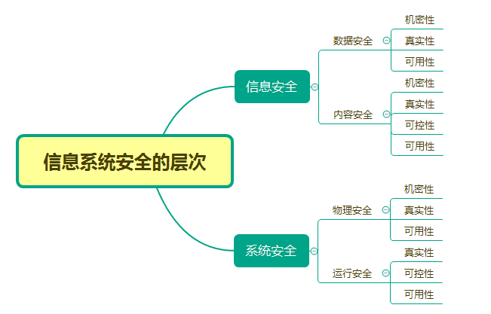
信息安全和系统安全 P117
信息系统安全主要是指系统安全和信息安全。
其核心属性包括机密性、真实性、可控性和可用性，
反应在物理安全、运行安全、数据安全、内容安全四层面。
↓ ↓ ↓ ↓
作用点： 硬件 软件 保护信息 攻击信息

Slide 8

4.2 信息系统安全技术
ABOUT US

Slide 9
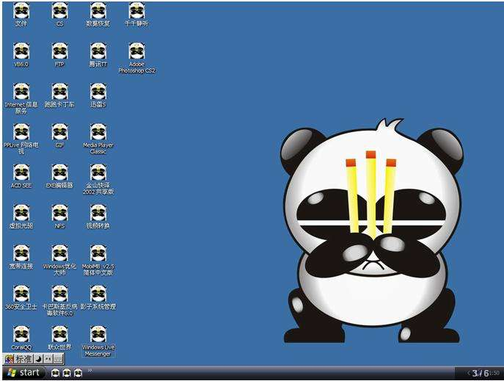
计算机病毒
计算机病毒可能对个人和组织造成不可估量的损失，查杀病毒已经成为人们日常的工作。

Slide 10
计算机病毒及特性 P120
【计算机病毒】(Computer Virus)是在计算机程序中插入的破坏计算机功能或者数据的一个程序、一段可执行代码。
计算机病毒具有传播性、隐蔽性、感染性、潜伏性、可触发性、表现性和破坏性等特性。

Slide 11
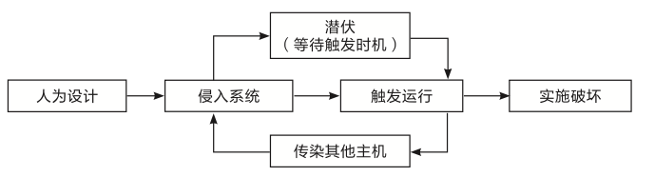
计算机病毒的工作原理 P121
计算机病毒的生命周期为：开发期、传染期、潜伏期、发作期、发现期、消化期、消亡期。
计算机病毒能附着在各种类型的文件上，当文件被复制或从一个用户传送到另一个用户时，它就随同文件一起蔓延开来。计算机病毒有独特的复制能力，能够快速蔓延，且常常难以根除。计算机病毒的工作原理如图所示。

Slide 12
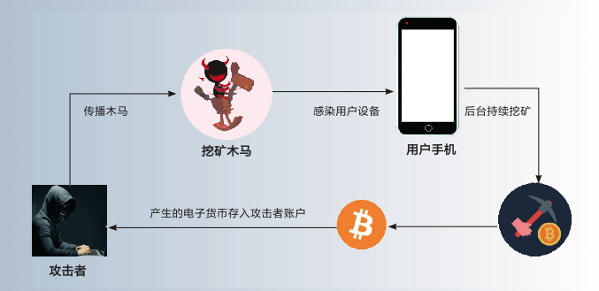
木马(Trojan) P121
木马的全称是特洛伊木马病毒，是指通过特定的程序（木马程序）来控制计算机。木马通常有两个可执行程序：一个是控制端，另一个是被控制端。
P122：“流氓软件”是介于病毒和正规软件之间的软件。
不一定会影响计算机的正常使用，但是会弹出网页、广告等达到宣传目的。

Slide 13
杀毒软件工作原理 P122
【杀毒软件】也称反病毒软件或防毒软件，是用于消除计算机病毒、特洛伊木马和恶意软件等计算机威胁的一类软件，是针对病毒等一切已知的对计算机有危害的程序代码进行清除的程序工具。
杀毒软件通常集成监控识别、病毒扫描和清除、自动升级病毒库、主动防御等功能，有的杀毒软件还带有数据恢复等功能，是计算机防御系统的重要组成部分。

Slide 14
计算机病毒防护常识 P122
1. 安装杀毒软件，定期进行全盘病毒、木马扫描，经常更新杀毒软件。
2. 安装防火墙或者安装自带防火墙的杀毒软件。
3. 经常进行操作系统和重要软件的更新，尤其要注意安装安全补丁以修复漏洞。
4. 不随意接受、打开陌生人发来的电子邮件或通过ＱＱ传递的文件或网址。
5. 使用移动存储器前，先查杀病毒。
6. 不要轻易打开电子邮件附件中的文档文件。首先要保存到本地磁盘，待用查杀计算机病毒的软件检查无病毒后，才可以打开使用。
7. 禁用浏览器中不必要的加载项。
8. 经常查看系统的启动项，去除不必要的启动服务。

Slide 15
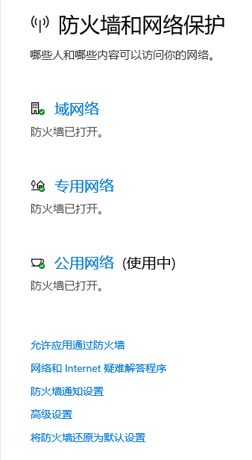
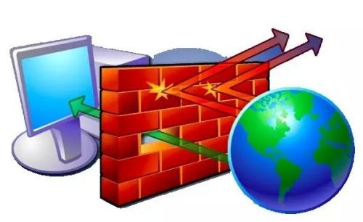
一种访问控制技术
防火墙 P124
【防火墙】是指一种将内部网和公众访问网（如Internet）分开的方法，它实际上是一种建立在现代通信网络技术和信息安全技术基础上的应用性安全隔离技术。
防火墙都有入站规则和出站规则。（可增、删，可新建）
启用防火墙功能，可以在计算机系统与外界发生数据通信或数据交换时，主动对进出系统的数据进行审核，对可能存在风险的功能进行管控。

Slide 16
防火墙的规则 P126
入站规则：来自外网的程序、服务、用户等访问本地计算机。
出站规则：本地计算机上的程序、服务、用户等访问外网。
专用网络通常指“家庭网络”或“工作网络”，也就是“内部网”，是相对安全可信的网络环境。
公用网络通常指类似于“互联网”等可信度相对较低的外部网络。专用网络所使用的安全策略要比公用网络宽松。

Slide 17
网上个人信息安全操作规范 P129
规范地在网上操作个人信息方可最大限度保护信息安全。
1. 访问安全的网站，因为不良网站中常常包含木马程序。
2. 在使用痕迹未清除前，尽量不把个人计算机借给他人使用。
3. 不在未安装杀毒软件的计算机上登录个人账户。
4. 不在公共计算机上登录网络银行等敏感账户。
5. 不在公共计算机上保存个人资料和账号信息。
6. 离开公共计算机前退出已登录的账户。
7. 不在ＱＱ、微信、论坛等留言中轻易泄露真实姓名、个人照片、身份证号或家庭电话等任何能够识别身份的信息。
8. 不随意在网站上注册会员或向其提供个人资料。

Slide 18
实验
ADVANTAGE

Slide 19
诈骗手段 | 具体实施 | 损失和危害
冒充政府部门进行诈骗 | 声称根据国家政策要对事主购买的汽车、房产或农机具等进行退税、补贴，诱骗受害人持自己的银行卡在ATM上进行操作，骗取钱财 | 使受害人受到财产损失
冒充税务稽查等诈骗
利用中奖兑奖进行诈骗 | 让受害人缴纳所谓的税费，骗取钱财。 | 使受害人受到财产损失
利用虚假广告信息进行诈骗 | 利用虚假广告，夸大宣传，使人上当。 | 使受害人受到财产损失
利用高薪招聘进行诈骗 | 利用高薪的幌子，让人缴纳中介费等。 | 使受害人受到财产损失
利用银行卡消费进行诈骗 | 虚构亲人、朋友发生车祸的求助信息 | 使受害人受到财产损失
虚构绑架、出车祸诈骗 | 犯罪嫌疑人谎称受害人亲人被绑架或出车祸，并让同伙在旁边假装受害人亲人大声呼救，要求速汇赎金，受害人因惊慌失措而上当受骗 | 使受害人受到财产损失

Slide 20
电信诈骗防范措施 P112
诈骗方式 | 防骗要点 | 防骗措施
诈骗规律 | 公安机关破获的无数诈骗案件大都有一个特点，就是犯罪分子索要受害人的银行卡、密码和账号。 | 凡是涉及自己账户和密码的事情、转账的事情一定要冷静，多想一想，多方求证。
金融网站 | 电信、银行、公安系统等有各自的网络平台。 | 帐号密码要严格保密，不对外泄露，不向别人转发验证码短信。
安全警示 | 没有任何单位设置所谓的“安全账号”。 | 不随意相信“安全账号”。
退税欺骗 | 公安机关、税务部门、财政部门等都不会电话缴费和退款。 | 不随意相信“退款提醒”。
其他

Slide 21
无线网络风险防范措施 P114
防范措施 | 你的防范措施
防范措施一 谨慎使用公共场合的Wi-Fi热点 | 遇到直接连接且不需要验证或密码的公共Wi-Fi时，你的做法是：关闭wifi连接。
防范措施二 不在公共Wi-Fi热点下进行敏感信息操作 | 连接公共Wi-Fi时，若需要进行网络购物和使用网上银行等操作，你的做法是： 改用数据连接或其他支付方式。
防范措施三 养成良好的Wi-Fi使用习惯 | 当我们进入公共区域后，对于手机Wi-Fi，你的做法：把Wi-Fi关闭或调成锁屏后不再自动连接，避免在自己不知道的情况下连接上恶意Wi-Fi。
防范措施四 对家中的无线路由器加强安全设置 | 对无线路由器的登录账户、密码设置，你的做法是：定期修改其帐户和密码，密码设置为稍复杂的。
防范措施五 安装客户端安全软件 | 不管在手机端还是计算机端，都应安装安全软件。

Slide 22
THANK YOU
https://study.wjszzx.com.cn/

